Slide 1
信息科技实验一板通
元控青春伴我学编程
米思齐团队

Slide 2
第 10 课
暗号门铃

Slide 3
课程目标
了解函数的功能及使用方法
初步认识封装函数的意义，能够利用函数实现程序简化与复用

Slide 4
01
问题提出

Slide 5
想一想
现在，许多家庭都会在门上安装门铃，它可以发出声音提醒主人有客到访。但有时候，我们在家中不想被不请自来的客人打扰，希望门铃声能够对是否受邀的客人进行区分。如果想要利用MixGo 元控青春主控板制作这样一个暗号门铃，应该如何实现呢？

Slide 6
02
探究实践

Slide 7
逻辑梳理
想要实现暗号门铃的功能，可以先利用RGB彩灯与蜂鸣器预设好门铃效果，之后约定暗号。利用条件判断结果，让符合暗号的按键方式触发更多次的门铃声即可。最后尝试对程序简洁性与可读性进行优化。

Slide 8
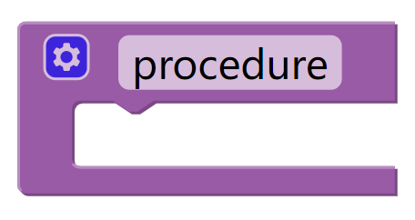
模块列表
函数分类

Slide 9
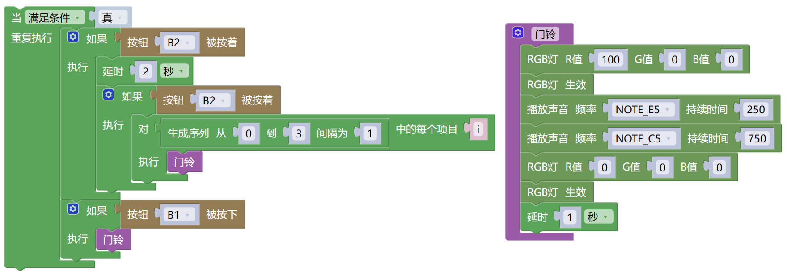
程序演示
编写图中所示的代码，上传程序。当提示“上传成功”之后，查看效果。

Slide 10
03
知识积累

Slide 11
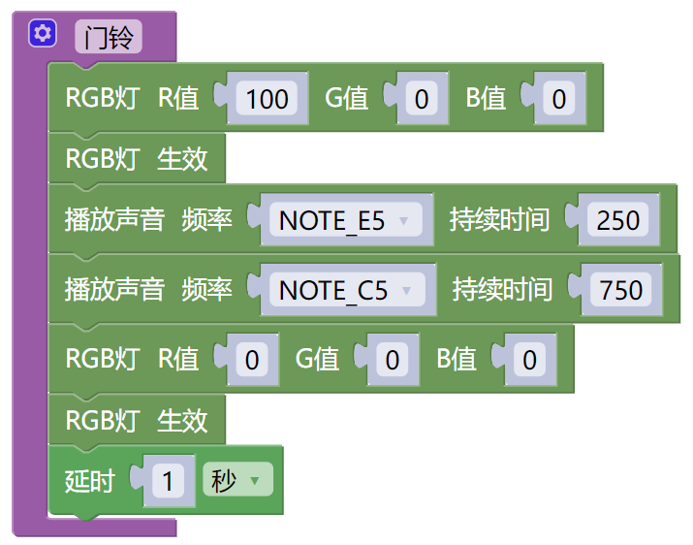
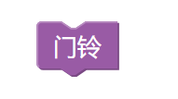
学一学
函数
函数是预先设置好的，可重复使用的，用来实现特定功能的代码片段
函数的使用包括定义函数和调用函数两个部分（注意和数学上的函数进行区分）
定义函数的名称
调用函数
定义函数

Slide 12
04
拓展任务

Slide 13
课后思考
调整程序功能，为门铃效果增加屏幕显示作为进一步提示（提示：在函数封装语句中增加模块）。

